Slide 1
Decorating Christmas
Tree!
Интерактивная лекция-викторина
для учащихся 4 - 6 классов
Автор:
Ольга Михайловна Степанова, учитель английского языка
МБОУ «Цивильская СОШ №1
имени Героя Советского Союза М.В. Силантьева»
города Цивильск
Чувашской Республики
2018

Slide 2
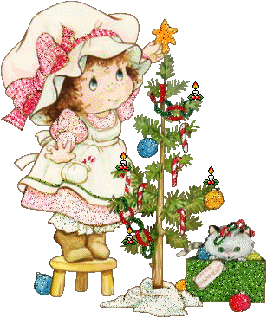
Decorate the Christmas _________ !
tree
Presents
Sleigh
Snowball
Mistletoe
Santa
Eve
Way
Presents
Day
Tree
Candy
Stockings

Slide 3
__________ canes for you and me.
Candy
Presents
Sleigh
Snowball
Mistletoe
Santa
Eve
Way
Presents
Day
Candy
Stockings

Slide 4
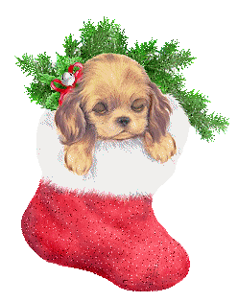
Hang the ____________, 1 2 3.
stockings
Santa
Eve
Way
Presents
Day
Presents
Sleigh
Snowball
Mistletoe
Stockings

Slide 5
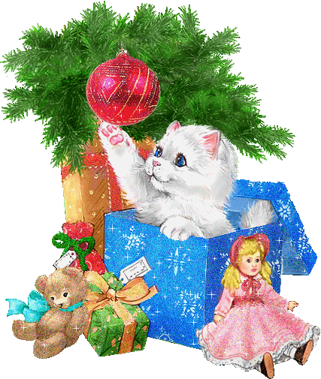
Wrap the __________ happily!
presents
Santa
Eve
Way
Presents
Day
Presents
Sleigh
Snowball
Mistletoe

Slide 6
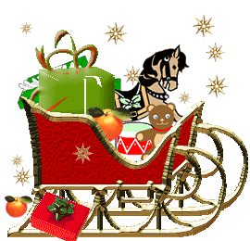
On a ________ ride, go go go.
sleigh
Santa
Eve
Way
Day
Presents
Sleigh
Snowball
Mistletoe

Slide 7
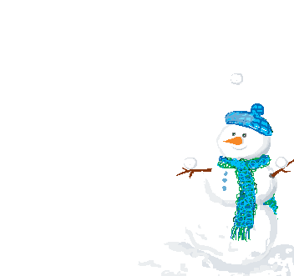
Make a ___________, throw throw throw.
snowball
Santa
Eve
Way
Day
Presents
Snowball
Mistletoe

Slide 8
Kiss beneath the ___________!
mistletoe
Santa
Eve
Way
Day
Presents
Mistletoe

Slide 9
____________’s laughing, “Ho ho ho!”
Santa
Santa
Eve
Way
Day
Presents

Slide 10
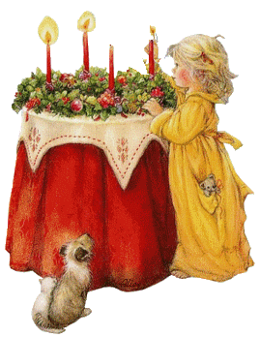
Christmas ______ comes soon, hooray!
Eve
Eve
Way
Day
Presents

Slide 11
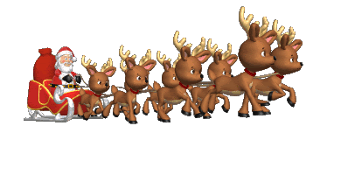
Santa Claus is on the _______ .
way
Way
Day
Presents

Slide 12
Lots of ___________ in his sleigh.
presents
Day
Presents

Slide 13
I can’t wait ’til Christmas _________.
Day

Slide 14
Источник:
Decorate the Christmas tree https://supersimpleonline.com/song/decorate-the-christmas-tree/
Изображения взяты на сайте http://yandex.ru
Условия использования сайта https://yandex.ru/legal/fotki_termsofuse/

